Slide 1
AUSBILDUNG FEUERWEHR
VEGETATIONSBRAND:
TAKTIK UND SICHERHEIT
Feuerverhalten, LACES, Flankenangriff und Löschwasser im Wald
Muster-Ausbildung der Plattform Feuerwehr Wissen · Stand Oktober 2026
Vegetationsbrand · Taktik · Sicherheit · Ausbildung · 1
feuerwehr-wissen-bb.de

Slide 2
AGENDA UND AUSBILDUNGSSCHWERPUNKTE
KAPITEL 1
KAPITEL 2
KAPITEL 3
KAPITEL 4
Feuerverhalten und Brandarten.
Ausrüstung und Sicherheit.
Taktik: AFFEN und Kontrolllinien.
Löschwasser und Unterstützung.
Nach dieser Ausbildung kannst du …
› | das Feuerverhalten einschätzen,
› | LACES und Kontrollschwellen prüfen,
› | einen Flankenangriff nach AFFEN durchführen.
Vegetationsbrand · Taktik · Sicherheit · Ausbildung · 2
feuerwehr-wissen-bb.de

Slide 3
DIE DREI WICHTIGSTEN SÄTZE
MERKE
Ohne Ankerpunkt, Lookout, Rückzugsweg und Sicherheitszone greift niemand an.
› | Angriff über die Flanke, nie frontal.
› | Fertig ist es erst, wenn keine Glut mehr da ist.
› | Vegetationsbrände sind in Brandenburg Alltag der Sommermonate.
Vegetationsbrand · Taktik · Sicherheit · Ausbildung · 3
feuerwehr-wissen-bb.de

Slide 4
KAPITEL 01
FEUERVERHALTEN UND BRANDARTEN
Vegetationsbrand · Taktik · Sicherheit · Ausbildung · 4
feuerwehr-wissen-bb.de

Slide 5
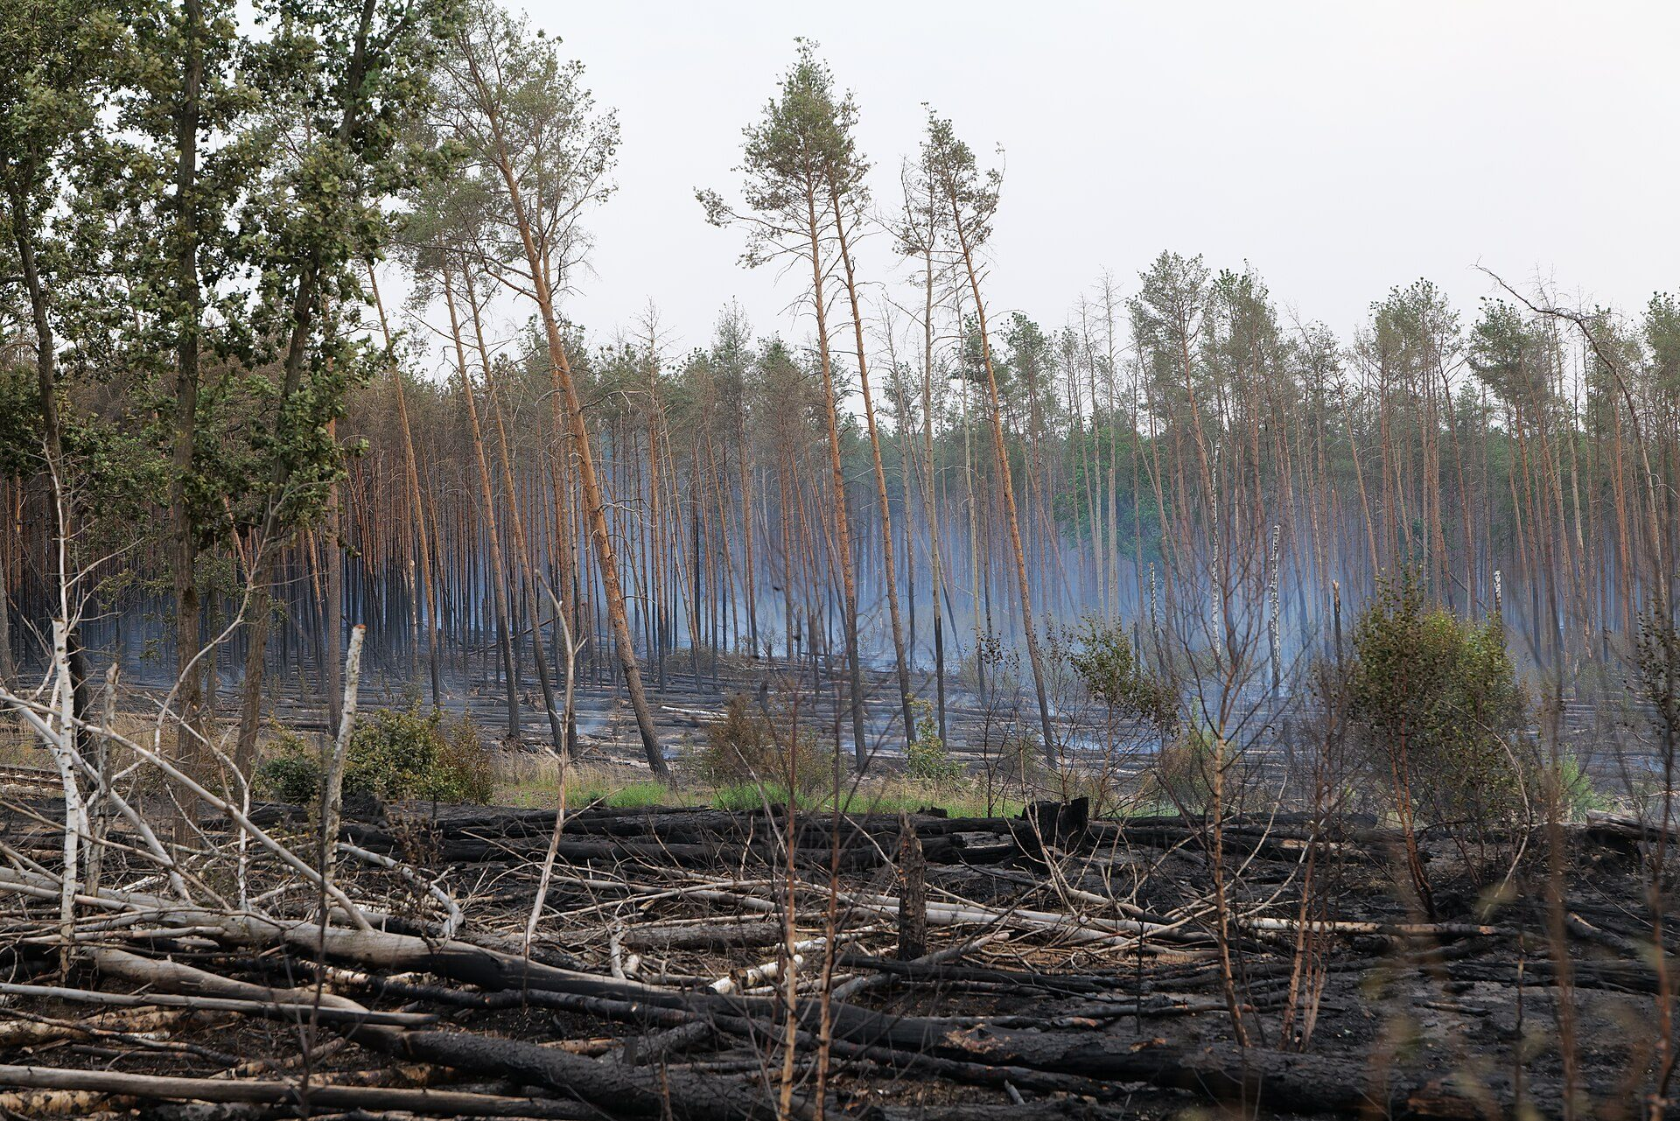
1.1 WARUM ANDERS ALS DER GEBÄUDEBRAND?
› | Wetter, Gelände und Brennmaterial entscheiden alles. Gebäudetaktik passt nicht 1:1.
› | Schneller und dynamischer: Trockenphasen werden länger, die Saison beginnt früher.
› | Ursache: Die meisten Brände entstehen durch Menschen, nur selten durch Blitz.
› | Faustwert: Ein Vegetationsbrand breitet sich mit etwa 10 % der Windgeschwindigkeit aus. Unterschätzen ist gefährlich.
Foto: Leonhard Lenz, CC0
Vegetationsbrand · Taktik · Sicherheit · Ausbildung · 5
feuerwehr-wissen-bb.de

Slide 6
1.2 DAS VEGETATIONSBRANDDREIECK
BRENNMATERIAL
WETTER
GELÄNDE
Art, Menge, Feuchte und Anordnung. Leichtes trocknet schnell, schweres brennt lange.
Wind, Sonne, Luftfeuchte, Temperatur, Niederschlag. Wind wirkt am stärksten.
Hangneigung, Hangausrichtung, Geländeform. Bergauf brennt es schneller.
Vegetationsbrand · Taktik · Sicherheit · Ausbildung · 6
feuerwehr-wissen-bb.de

Slide 7
1.3 DIE 30-30-30-REGEL
EXTREMES FEUERVERHALTEN WAHRSCHEINLICH
30·30·30
Temperatur über 30 °C, Wind über 30 km/h und Luftfeuchte unter 30 %. Dann intensive Rückzugsplanung.
°C · KM/H · % LUFTFEUCHTE
Vegetationsbrand · Taktik · Sicherheit · Ausbildung · 7
feuerwehr-wissen-bb.de

Slide 8
1.4 BRENNMATERIAL
› | Leicht: Blätter, Nadeln, Gras, Streu. Trocknet schnell, brennt heftig, aber kurz, besser zu löschen.
› | Schwer: Äste, Stämme, Stümpfe. Reagiert langsam, gibt viel Wärme ab, braucht sorgfältiges Nachlöschen.
› | Feuchte: Nasses Material brennt schlecht. Dünnes Material trocknet schon wenige Stunden nach Regen wieder aus.
› | Anordnung: Feuerbrücken (tief beastete Bäume) leiten ein Bodenfeuer in die Krone. Wege und Schneisen hemmen die Ausbreitung.
Vegetationsbrand · Taktik · Sicherheit · Ausbildung · 8
feuerwehr-wissen-bb.de

Slide 9
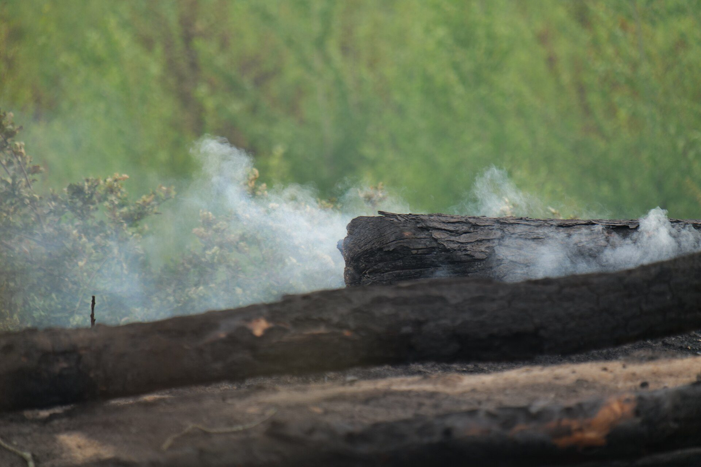
1.5 WETTER UND GELÄNDE
› | Wetterumschwung, Inversion, Kaltfront: mit extremem Feuerverhalten rechnen. Rauch kann absinken, Kohlenmonoxid auch einige hundert Meter entfernt gefährlich machen.
› | Hangneigung: Bergauf wird Material vorgewärmt. Rollende Glut kann unterhalb neue Brände entfachen, also im Rücken.
› | Hangausrichtung: Südhänge sind wärmer und trockener, Nordhänge feuchter.
› | Schluchten: Der Kamineffekt verstärkt Wind und Ausbreitung.
Foto: Leonhard Lenz, CC0
Vegetationsbrand · Taktik · Sicherheit · Ausbildung · 9
feuerwehr-wissen-bb.de

Slide 10
1.6 VIER BRANDARTEN
BODENFEUER
UNTERGRUNDFEUER
KRONENFEUER
VOLLFEUER
In unteren Schichten: Wurzel, Streu, Kraut. Kann über Feuerbrücken in die Krone gelangen.
In den Baumkronen, getragen von einem Bodenfeuer. Läuft diesem oft voraus.
Alle Schichten brennen, Flammen deutlich über 10 m, eigene Feuerwinde.
Verbrennt organisches Material unter der Oberfläche, zum Beispiel Torf. Schwer zu erkennen.
Vegetationsbrand · Taktik · Sicherheit · Ausbildung · 10
feuerwehr-wissen-bb.de

Slide 11
1.7 EINFACHE TAKTISCHE WALDBRANDPROGNOSE (ETW)
› | Drei Faktoren: Wind, Hangneigung und Hangausrichtung, dazu die sichtbare Flammenlänge.
› | Faktor 0: Das Feuer erlischt meist von selbst.
› | Faktor 1 bis 2: gut mit Handwerkzeug zu bekämpfen.
› | Faktor 2 bis 3: Schlauchleitungen oder mehrere Löschrucksäcke nötig.
› | Faktor 3: kaum sicher zu bekämpfen. Defensive Maßnahmen sind sinnvoll.
Vegetationsbrand · Taktik · Sicherheit · Ausbildung · 11
feuerwehr-wissen-bb.de

Slide 12
KAPITEL 02
AUSRÜSTUNG UND SICHERHEIT
Vegetationsbrand · Taktik · Sicherheit · Ausbildung · 12
feuerwehr-wissen-bb.de

Slide 13
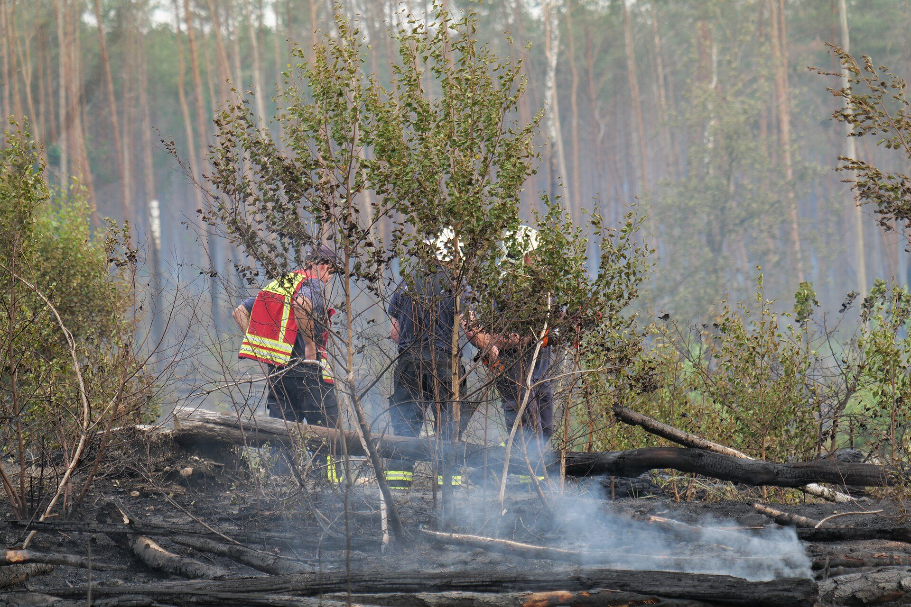
2.1 SCHUTZAUSRÜSTUNG
› | Mindest-PSA: Schutzanzug, Helm mit Nackenschutz, Handschuhe, Schuhe. Schwere Brandbekämpfungskleidung führt meist zum Hitzestau.
› | Nie bewusst nässen: Heißdampf kann durchschlagen.
› | Erweitert bei langen Einsätzen: dichte Schutzbrille, Haube oder Hollandtuch, FFP3-Maske mit Ausatemventil, Signalpfeife.
› | Größte Gefahr: Hitze und Überlastung. Flüssigkeit rechtzeitig zuführen.
Foto: Leonhard Lenz, CC0
Vegetationsbrand · Taktik · Sicherheit · Ausbildung · 13
feuerwehr-wissen-bb.de

Slide 14
2.2 ATEMSCHUTZ BEI VEGETATIONSBRÄNDEN
PRESSLUFTATMER
VOLLMASKE MIT FILTER
FFP2/FFP3-MASKE
Schützt vor Gasen und Partikeln, stark belastend. Für überschaubare, kurze Einsätze.
Gase und Partikel, weniger belastend. Nur bei ausreichend Sauerstoff, niedrigem Flammengang, ohne Funkenflug.
Nur Partikel, kein Schutz vor Kohlenmonoxid. Mindestens eine Führungskraft braucht ein CO-Warngerät.
Vegetationsbrand · Taktik · Sicherheit · Ausbildung · 14
feuerwehr-wissen-bb.de

Slide 15
2.3 GERÄTE IN DREI GRUPPEN
LÖSCHEN MIT WASSER
LÖSCHEN OHNE WASSER
HACKEN, RÄUMEN, TRENNEN
D-Schläuche und D-Strahlrohre, Löschrucksack, Kleinlöschgeräte. Wassersparend.
Feuerpatschen, Schaufeln: nur Erde werfen, kein brennbares Material. Mehrere Kräfte koordiniert.
Axt, Schaufel, Spaten, Dunghacke, Säge, Feuerrechen. Für Kontrolllinien.
Vegetationsbrand · Taktik · Sicherheit · Ausbildung · 15
feuerwehr-wissen-bb.de

Slide 16
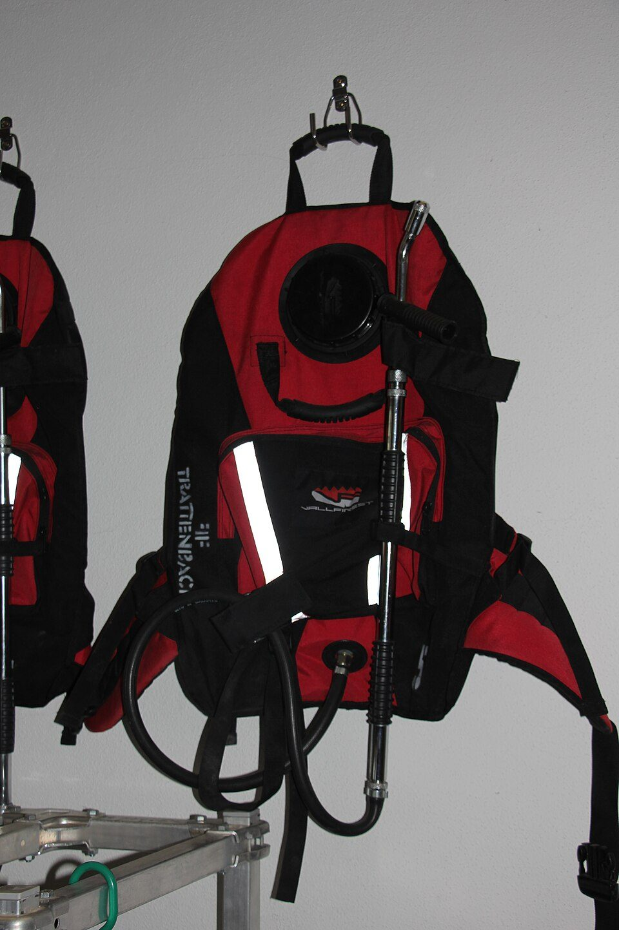
2.4 LÖSCHRUCKSACK UND FEUERPATSCHE
› | Löschrucksack: ressourcenschonend, direkt auf Glut und Glutnester. Bewährt in Kombination mit Patschen.
› | Feuerpatsche: wirkt nur, wenn mehrere Kräfte zugleich arbeiten. Sehr kräftezehrend.
› | Grenze: nur bis etwa 1,5 m Flammenhöhe und geringer Intensität.
› | Geräte regelmäßig nachschärfen, Getränke und Personalwechsel einplanen.
Foto: Karl Gruber, CC BY-SA 4.0
Vegetationsbrand · Taktik · Sicherheit · Ausbildung · 16
feuerwehr-wissen-bb.de

Slide 17
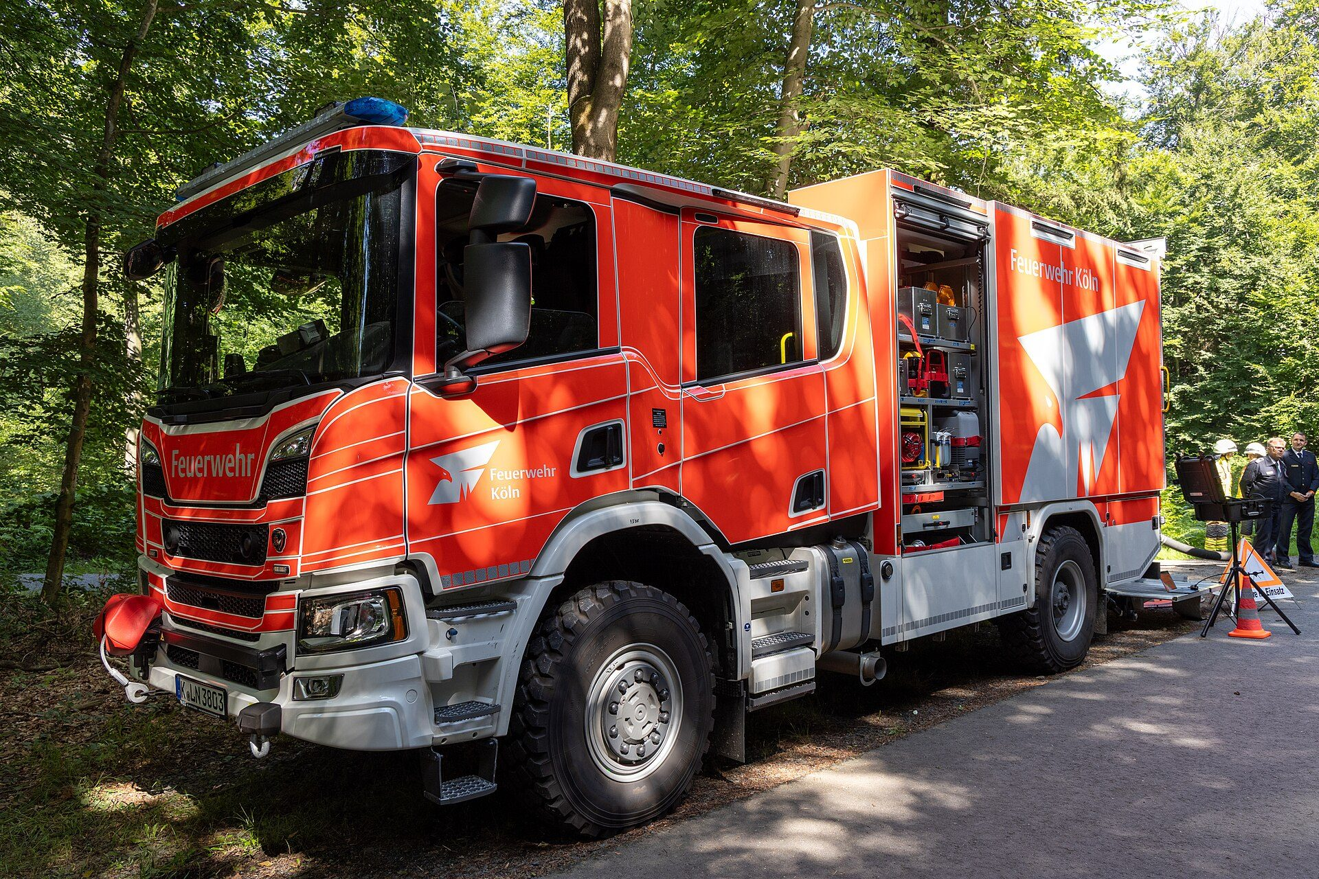
2.5 FAHRZEUGE IM GELÄNDE
› | Geeignet: Allrad, hohe Bodenfreiheit, tiefer Schwerpunkt, geschützte Leitungen.
› | Hitze legt Fahrzeuge lahm: Elektrik, Druckluft und Betriebsstoffleitungen leiden. Standardfahrzeuge nicht in den heißen Schwarzbereich.
› | Aufstellfläche: auf Glutnester und Tragfähigkeit prüfen. Heiße Teile können im Grünbereich trockenes Material entzünden.
› | Fluchtrichtung: Fahrzeuge in Fluchtrichtung abstellen, Standplatz sichern.
Foto: Superbass, CC BY-SA 4.0
Vegetationsbrand · Taktik · Sicherheit · Ausbildung · 17
feuerwehr-wissen-bb.de

Slide 18
2.6 LACES: OHNE LACES KEIN ANGRIFF
L: LOOKOUT
Beobachter, mindestens einer, löscht nicht mit.
A: ANKERPUNKT
Sicherer Ausgangspunkt, zu dem man zurückweicht.
C: KOMMUNIKATION
Einheitliche Begriffe, Funk, Signalpfeife.
E: RÜCKZUGSWEG
Früh erkunden, nie hangaufwärts über dem Feuer.
S: SICHERHEITSZONE
Frei von Brennbarem, Platz für alle Kräfte und Fahrzeuge.
Vegetationsbrand · Taktik · Sicherheit · Ausbildung · 18
feuerwehr-wissen-bb.de

Slide 19
2.7 LACES IM DETAIL
› | Lookout: Funk, Fernglas, Karte. Beobachtet auch das Wetter. Luftbeobachter ersetzen ihn nie.
› | Ankerpunkt: Weg, Straße, Schwarzbereich, Gewässer. Mit Strahlrohr und Sicherungsposten gesichert, damit das Feuer die Kräfte nicht umläuft.
› | Warnsignale: zum Beispiel Einzelton gleich Achtung, mehrere kurze Töne gleich Gefahr, Rückzug.
› | Sicherheitszone: Abstand mindestens die 8-fache Vegetationshöhe, bei der Rückzugsplanung mindestens 100 m.
Vegetationsbrand · Taktik · Sicherheit · Ausbildung · 19
feuerwehr-wissen-bb.de

Slide 20
2.8 KONTROLLSCHWELLEN NACH FLAMMENLÄNGE
Richtwerte für die Entscheidung angreifen, verteidigen oder zurückziehen:
FLAMMENLÄNGE | VORGEHEN
bis 0,5 m | Angriff mit Handwerkzeug oder Löschangriff
0,5 bis 1,5 m | Handwerkzeug und D-Schlauch, Pump & Roll. Über 1,5 m nie auf die Front
1,5 bis 2,5 m | Löschangriff nur über die Flanken
2,5 bis 3,5 m | Flankenangriff nur mit guter Wasserversorgung, sonst Verteidigung
über 3,5 m | Verteidigung, Luftunterstützung anfordern. Ab 8 m Rückzug
Vegetationsbrand · Taktik · Sicherheit · Ausbildung · 20
feuerwehr-wissen-bb.de

Slide 21
2.9 GEFAHR: ALLE SOFORT ZURÜCK
RÜCKZUG
Rückzugskommando: „Gefahr – alle sofort zurück!“ Jeder wiederholt es. Alle sammeln sich am Ankerpunkt oder am Fahrzeug, Schläuche und Werkzeug bleiben liegen.
› | Der Einheitsführer prüft die Vollzähligkeit.
› | Intensive Rückzugsplanung spätestens bei Flammen über 1,5 m, bei der 30-30-30-Lage und bei Kaltfront.
› | Auf munitionsbelasteten Flächen gelten besondere Sicherheitsabstände.
Vegetationsbrand · Taktik · Sicherheit · Ausbildung · 21
feuerwehr-wissen-bb.de

Slide 22
2.10 WEITERE GEFAHREN IM GELÄNDE
› | Atemgifte: Brandgase, Rauch, Asche, Ruß.
› | Ausbreitung: Einschluss durch das Feuer, Spotfeuer im Rücken, plötzlicher Windwechsel, Wiederaufflammen.
› | Gelände: Glutschächte, umstürzende Bäume, Totholz, rollende Steine.
› | Weiteres: Hitzschlag, Stürze, Zecken, Giftpflanzen, Wildtiere, Kampfmittel auf Verdachtsflächen.
› | Dokumentieren: Erkrankungen und Verletzungen im Dienst ins Verbandbuch eintragen.
Vegetationsbrand · Taktik · Sicherheit · Ausbildung · 22
feuerwehr-wissen-bb.de

Slide 23
KAPITEL 03
TAKTIK: AFFEN UND KONTROLLLINIEN
Vegetationsbrand · Taktik · Sicherheit · Ausbildung · 23
feuerwehr-wissen-bb.de

Slide 24
3.1 DAS SCHEMA AFFEN
A: Ankerpunkt setzen und sichern.
1
F: Flanken aufrollen vom Ankerpunkt Richtung Front. Erst die Flanke in Windrichtung. Nie lückenhaft löschen.
2
F: Front angreifen von der Seite zur Mitte, Kontrollschwellen beachten, Vorfeld nach Spotfeuern absuchen.
3
E: Eindämmen Löscherfolg sichern, etwa 10 m breiten Streifen nachlöschen oder Kontrolllinie anlegen.
4
N: Nachlöschen Fläche systematisch und gründlich nachlöschen.
5
Vegetationsbrand · Taktik · Sicherheit · Ausbildung · 24
feuerwehr-wissen-bb.de

Slide 25
3.2 WARUM NICHT FRONTAL?
NIE FRONTAL
Ein Angriff auf die Front birgt ein sehr hohes, unkalkulierbares Risiko: Flammen, Rauchgase, Windwechsel, Spotfeuer.
› | Er kommt nur in Betracht bei sehr geringer Ausbreitung, stabilem Wind oder Windstille und massivem Wassereinsatz.
› | Ab 0,5 m Flammenlänge steigt die Gefahr rapide, ab 1,5 m unterlassen.
Vegetationsbrand · Taktik · Sicherheit · Ausbildung · 25
feuerwehr-wissen-bb.de

Slide 26
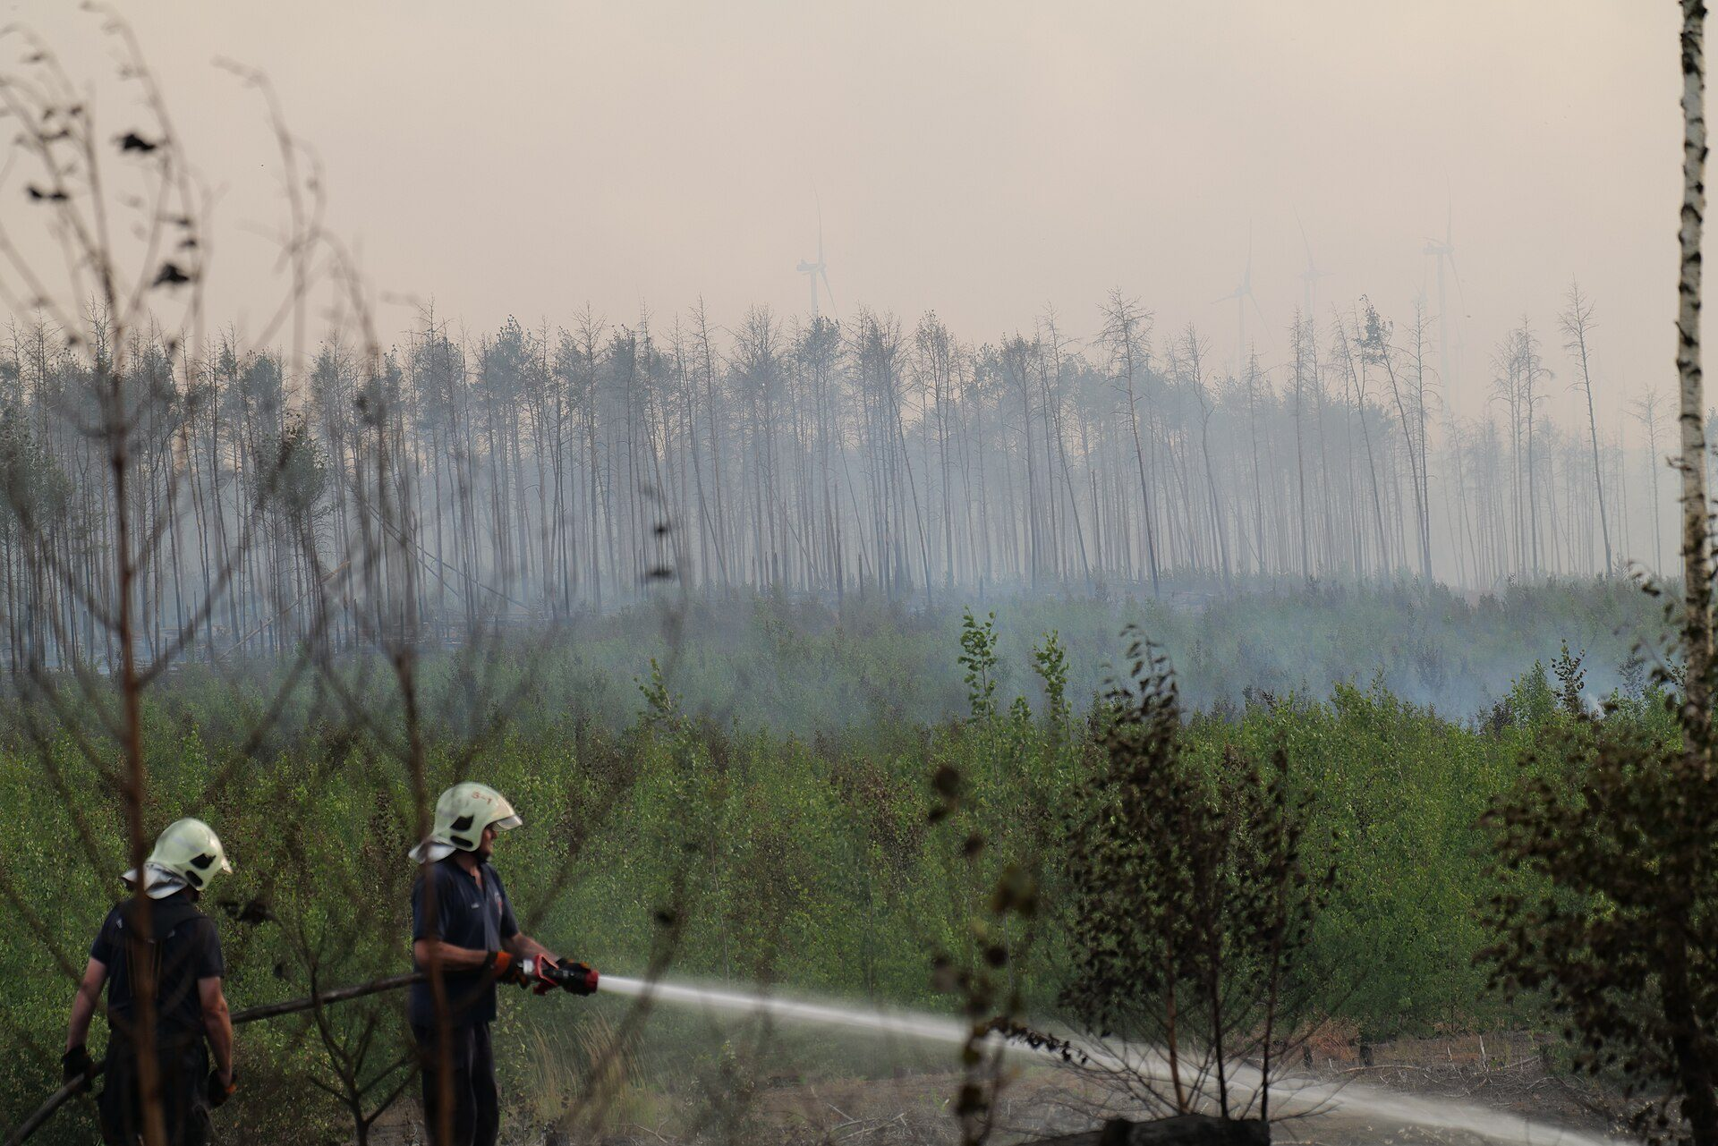
3.3 D-SCHLAUCH: WASSERSPAREND VORGEHEN
› | D-Schlauch und D-Strahlrohr, niedrigste Durchflussmenge. Förderleitungen in C.
› | Einfache Verlegung: Die D-Leitung wird unter Druck durch Abknicken verlängert. Schnell und tief ins Gelände.
› | Modulare Verlegung: C-Leitung zu D-Verteilern, daran mehrere D-Angriffsleitungen. Größere Breite.
› | Keine formstabilen Schnellangriffsschläuche: nicht schnell abzukuppeln.
Foto: Leonhard Lenz, CC0
Vegetationsbrand · Taktik · Sicherheit · Ausbildung · 26
feuerwehr-wissen-bb.de

Slide 27
3.4 PUMP & ROLL UND RAUPENTECHNIK
› | Pump & Roll: Das Fahrzeug fährt im Grünen in sicherem Abstand parallel zur Flanke und pumpt dabei. Ein Trupp arbeitet voraus, einer dahinter.
› | Sicherheit: Schläuche nicht am Fahrzeug festbinden, schnell abkuppelbar, Türen müssen jederzeit aufgehen.
› | Raupe: Das Fahrzeug steht beim Wasserabgeben. Auf Zeichen fährt es mit abgeschalteter Pumpe weiter.
Vegetationsbrand · Taktik · Sicherheit · Ausbildung · 27
feuerwehr-wissen-bb.de

Slide 28
3.5 KONTROLLLINIEN
NASSER STREIFEN
TROCKENER STREIFEN
Temporär, durch Durchnässen. Breite die doppelte Vegetationshöhe, muss feucht gehalten werden.
Brennmaterial bis auf den Mineralboden entfernen. Zone A und B zusammen mindestens das Doppelte der erwarteten Flammenlänge.
Vegetationsbrand · Taktik · Sicherheit · Ausbildung · 28
feuerwehr-wissen-bb.de

Slide 29
3.6 SIEDLUNG AM WALD: OBJEKTVERTEIDIGUNG
HALTEN
AUFGEBEN
SELEKTIV VERTEIDIGEN
Räumung, früher Angriff auf den Feuersaum, Streifen, Überwachung auf Spotfeuer.
Wenn Kontrollschwellen und LACES nicht einzuhalten sind. Auf eine Linie zurückziehen.
Objekttriage: I einfach, II komplex, III keine Verteidigung. Auf II konzentrieren.
Vegetationsbrand · Taktik · Sicherheit · Ausbildung · 29
feuerwehr-wissen-bb.de

Slide 30
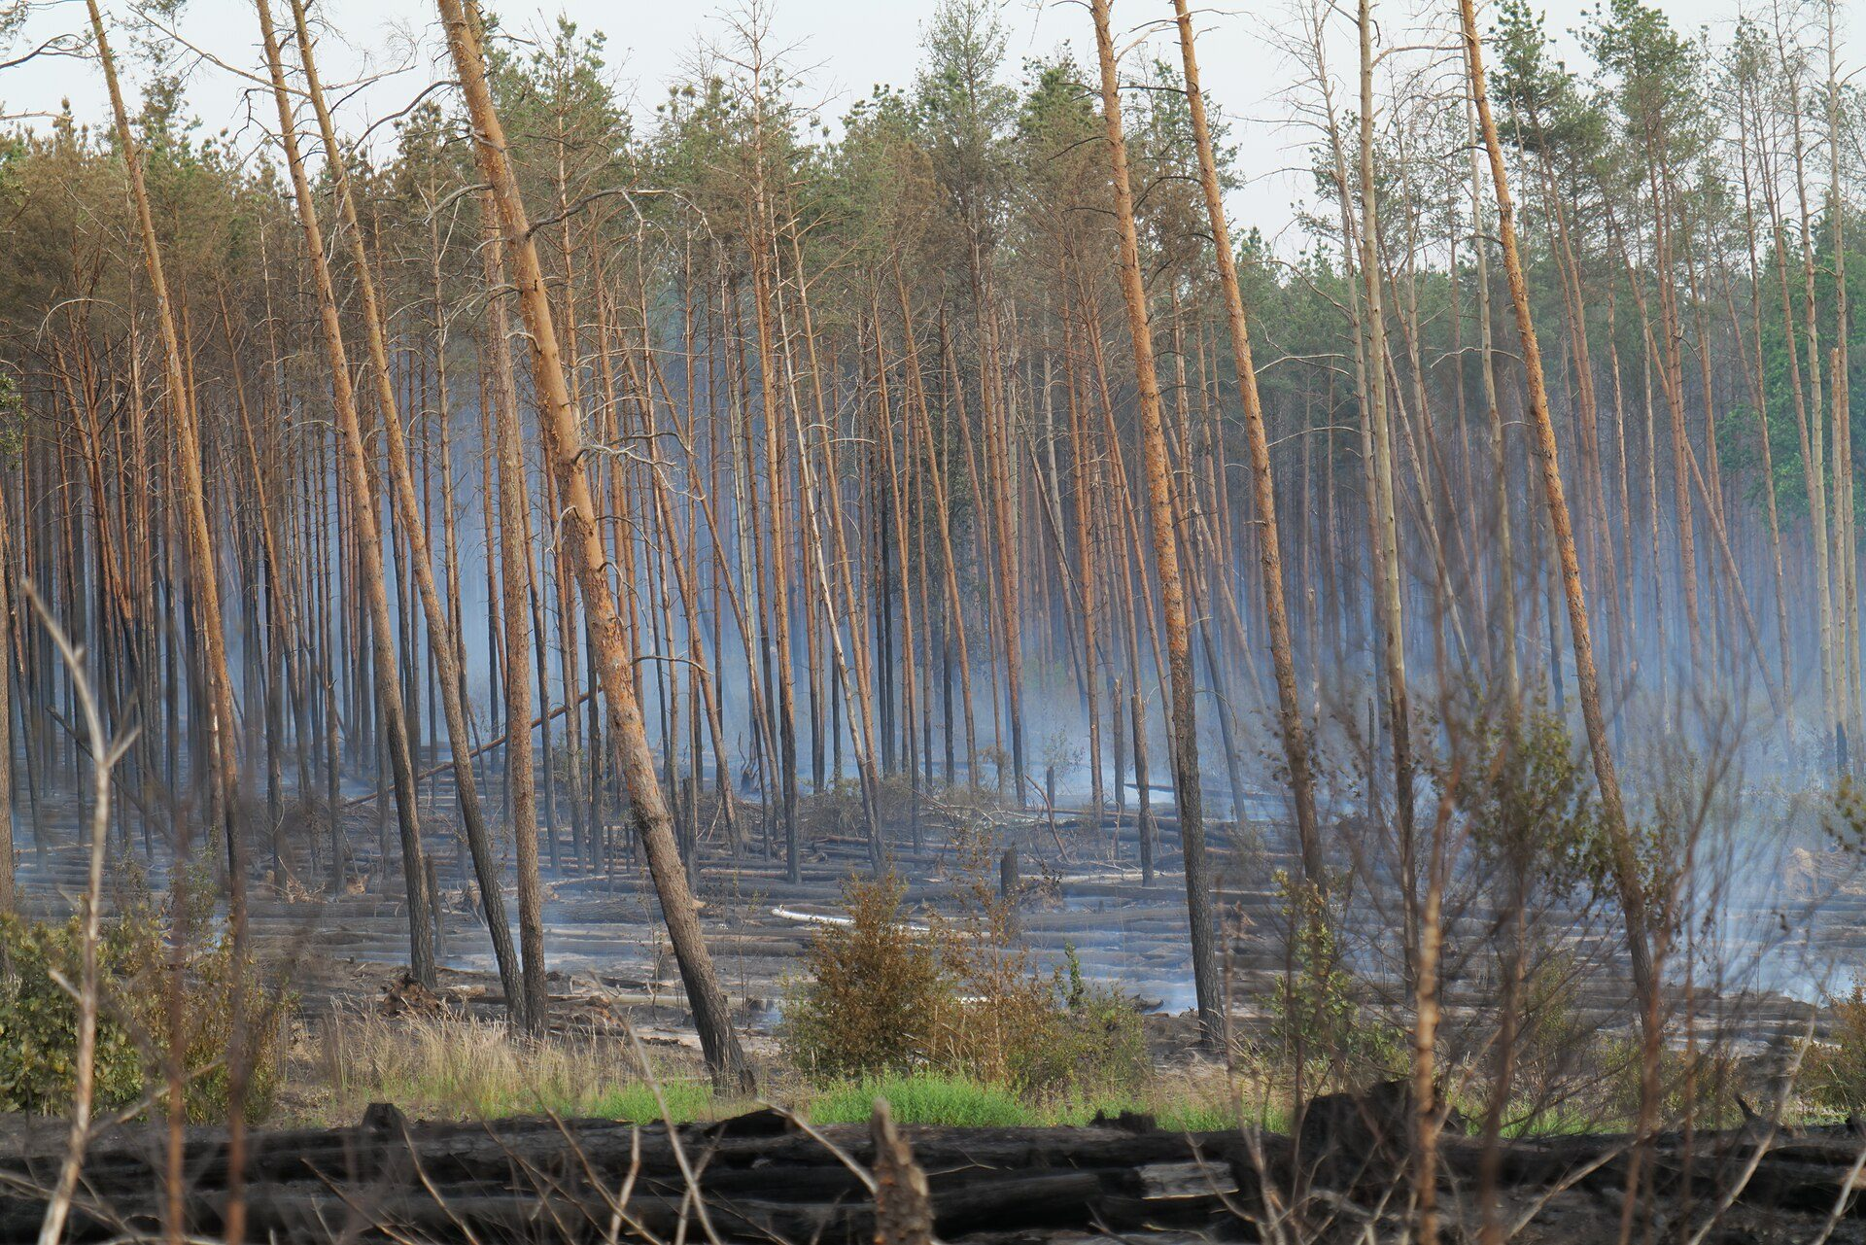
3.7 NACHLÖSCHEN, BIS KEINE GLUT MEHR DA IST
› | Eine Brandstelle gilt auch nach den offenen Flammen als aktiv, bis keine Glutnester mehr auffindbar sind.
› | Tandemtaktik: Auf die Einheit am Feuersaum folgt sofort eine gut ausgerüstete Einheit, die vollständig nachlöscht.
› | Suchen: Wärmebild, Sehen, Riechen, Spüren, Hören. Glutnest öffnen, bis die Glut sichtbar ist.
› | Möglichst frische Kräfte.
Foto: Leonhard Lenz, CC0
Vegetationsbrand · Taktik · Sicherheit · Ausbildung · 30
feuerwehr-wissen-bb.de

Slide 31
3.8 UNTERSTÜTZUNG AUS DER LUFT
› | Grundsatz: Jeder Lufteinsatz unterstützt die Kräfte am Boden und wird von ihnen aktiv begleitet.
› | Sinnvoll in schwer zugänglichem Gelände, bei schnellem intensivem Feuer mit bedrohter Infrastruktur, in weit entfernten Gebieten.
› | Abwurfbereich frei von Personal und Gerät, mindestens 30 m beiderseits der Flugachse.
› | Merke: Vegetationsbrände werden am Boden gelöscht.
Vegetationsbrand · Taktik · Sicherheit · Ausbildung · 31
feuerwehr-wissen-bb.de

Slide 32
KAPITEL 04
LÖSCHWASSER UND UNTERSTÜTZUNG
Vegetationsbrand · Taktik · Sicherheit · Ausbildung · 32
feuerwehr-wissen-bb.de

Slide 33
4.1 WASSER SPAREN
› | Im Wald fehlen Hydranten. Wassersparend arbeiten: D-Strahlrohre um 100 l/min, Löschrucksack, Handwerkzeug.
› | Netzmittel senken die Oberflächenspannung: Das Wasser dringt besser ein, auch in tiefe Glutnester.
› | Entnahmestellen: Teiche, Flüsse, Seen, Brunnen, Zisternen. In Trockenzeiten können sie ausgetrocknet sein.
› | Wasserversorgung bekommt oft einen eigenen Einsatzabschnitt.
Vegetationsbrand · Taktik · Sicherheit · Ausbildung · 33
feuerwehr-wissen-bb.de

Slide 34
4.2 PENDELVERKEHR UND WASSERÜBERGABEPUNKT
EINFACH
DOPPELT
WASSERÜBERGABEPUNKT
Fahrzeuge mit großem Tank bringen Wasser von der Entnahmestelle zur Brandstelle oder zum WÜP.
Zubringer-TLF fährt Entnahme zum WÜP, Angriffs-TLF vom WÜP zur Brandstelle.
Puffer zwischen Zufuhr und Abnahme, zum Beispiel TLF, Faltbehälter, Becken. Langfristig: lange Schlauchstrecke mit Pufferbehälter.
Vegetationsbrand · Taktik · Sicherheit · Ausbildung · 34
feuerwehr-wissen-bb.de

Slide 35
4.3 LÖSCHWASSERZUSÄTZE
› | Wirkung: Nach dem vfdb-Merkblatt mindestens doppelte Löschleistung und halber Wasserbedarf gegenüber reinem Wasser.
› | Drei Arten: Schaumlöschmittel, Netzmittel, Retardants.
› | Pflicht: vollständig biologisch abbaubar und fluorfrei, keine PFAS, auch nicht aus alten Tankresten.
› | Vorher entscheiden: Mit Wasser- und Umweltbehörden, Forst und Eigentümern festlegen, wo welche Zusätze eingesetzt werden dürfen.
Vegetationsbrand · Taktik · Sicherheit · Ausbildung · 35
feuerwehr-wissen-bb.de

Slide 36
4.4 BRANDENBURG: WALDBRANDERLASS
› | Gefahrenstufen 1 bis 5 vom 1. März bis 30. September täglich veröffentlicht. Waldbrandzentralen ab Stufe 3 besetzen.
› | Einsatzleitung: Der Einsatzleiter der örtlichen Feuerwehr (§ 9 Abs. 1 BbgBKG). Fachberater Forst: Vertreter des Forstamtes.
› | Waldbrandeinsatzkarten: zeigen Wege, Befahrbarkeit und Löschwasserentnahmestellen.
› | Früherkennung: Das Kamerasystem FireWatch des Landesbetriebs Forst.
Vegetationsbrand · Taktik · Sicherheit · Ausbildung · 36
feuerwehr-wissen-bb.de

Slide 37
4.5 BRANDWACHE UND KAMPFMITTEL
› | Brandwache: Der Einsatzleiter entscheidet nach der Bekämpfung. Übergabe und Übernahme der Fläche werden vor Ort protokolliert.
› | Kampfmittel: In Brandenburg sind viele Flächen munitionsbelastet. Verdachtsflächen in den Einsatzkarten beachten.
› | Abstände: nach den Regeln der Seite Gefahren und LACES, zum Beispiel 1000 m nach DGUV Regel oder 500 m bei ausreichender Deckung nach FwDV 500.
Vegetationsbrand · Taktik · Sicherheit · Ausbildung · 37
feuerwehr-wissen-bb.de

Slide 38
4.6 UNTERSTÜTZENDE STELLEN
POLIZEI
Hubschrauber mit Wärmebild und kleinen Außenlastbehältern, Absperrung, Kampfmittelspezialisten.
BUNDESWEHR
Amtshilfe bei Großschadenslagen: Hubschrauber, Feuerlöschkraftfahrzeuge, Pionier- und Räumtechnik.
THW
Fachgruppen Räumen, Pumpen, Führung, Logistik. Fachberater nötig.
FORST UND LANDWIRTSCHAFT
Ortskenntnis, Forsttechnik, Traktoren mit Pumpfässern, Pflüge für Kontrolllinien.
Vegetationsbrand · Taktik · Sicherheit · Ausbildung · 38
feuerwehr-wissen-bb.de

Slide 39
ZUM MITNEHMEN
FEUERVERHALTEN
LACES
AFFEN
NACHLÖSCHEN
Lookout, Ankerpunkt, Kommunikation, Rückzugsweg, Sicherheitszone. Sonst kein Angriff.
Über die Flanke, nie frontal. Flammen über 1,5 m nicht auf die Front.
Erst „aus“, wenn keine Glut mehr da ist. Wasser sparen.
Wind, Hang, Brennmaterial. 30-30-30 bedeutet extremes Feuerverhalten.
Übe Flankenangriff und Nachlöschen im Gelände mit Ausbildern.
Vegetationsbrand · Taktik · Sicherheit · Ausbildung · 39
feuerwehr-wissen-bb.de

Slide 40
QUELLEN UND BILDNACHWEIS
Waldbrand bei Treuenbrietzen 2022 · Leonhard Lenz · CC0
Waldbrand bei Treuenbrietzen 2022 · Leonhard Lenz · CC0
Nachlöscharbeiten bei Treuenbrietzen 2022 · Leonhard Lenz · CC0
Löschrucksack im Einsatz · Karl Gruber · CC BY-SA 4.0
Waldbrandübung der Feuerwehr · Superbass · CC BY-SA 4.0
Nachlöscharbeiten bei Treuenbrietzen 2022 · Leonhard Lenz · CC0
Waldbrand bei Treuenbrietzen 2022 · Leonhard Lenz · CC0
Inhalte und Nutzung
Inhalte: Plattform Feuerwehr Wissen Brandenburg (Seiten zum Vegetationsbrand) · bundesweite Ausbildungsempfehlungen (AG Nationaler Waldbrandschutz) · Waldbranderlass Brandenburg · vfdb-Merkblatt MB 05-04. Ob einzelne Regeln als Weisung gelten, entscheidet dein Träger.
Diese Präsentation darfst du frei bearbeiten und weitergeben. Bilder behalten ihre eigene Lizenz, die Quellenangabe bleibt dabei. Maßgeblich sind die Vorschriften und die Vorgaben deiner Wehr. Mehr unter feuerwehr-wissen-bb.de/wissen/ausbildung/
Vegetationsbrand · Taktik · Sicherheit · Ausbildung · 40
feuerwehr-wissen-bb.de

